Slide 1
What is Algorithm?
什么是算法?

Slide 2



Chris
帅就是标签
插入人物照片
美国本硕，纽约大学研究生毕业, 曾在多家世界500强外企上市工作。现在仍然在一家500强外企任职架构师，技术带头人。有丰富的后端,架构和大数据的工作经验. 目前负责公司20亿美元业务的架构。

Slide 3
算法的第一印象
难于上青天
工作中用不上
算法是别人家的孩子会的东西

Slide 4
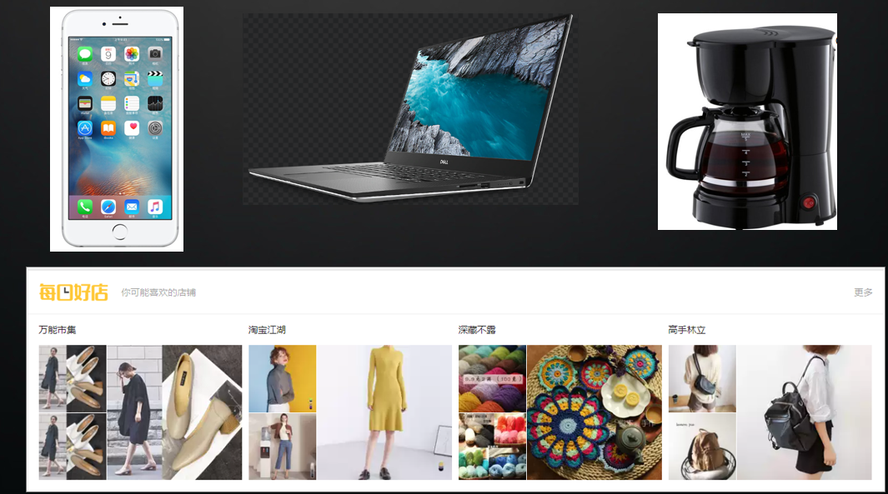
算法真的很神秘吗？

Slide 5
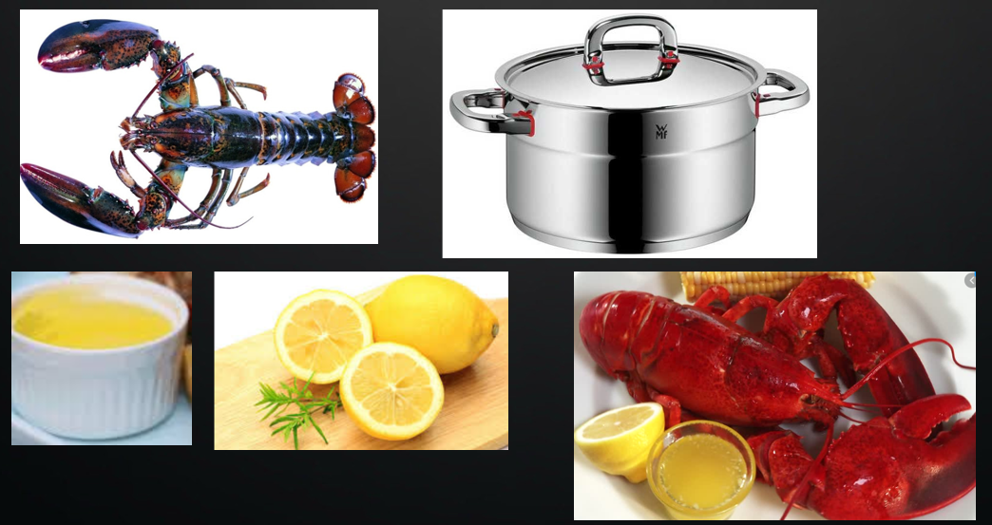
算法无处不在

Slide 6
猜数字
心中默想一个数, 93. 怎么猜中
1.1,2,3,4,5,6,7,8……92,93
2.1,8,30, 80…..93
3.50, 75, 87, 93

Slide 7
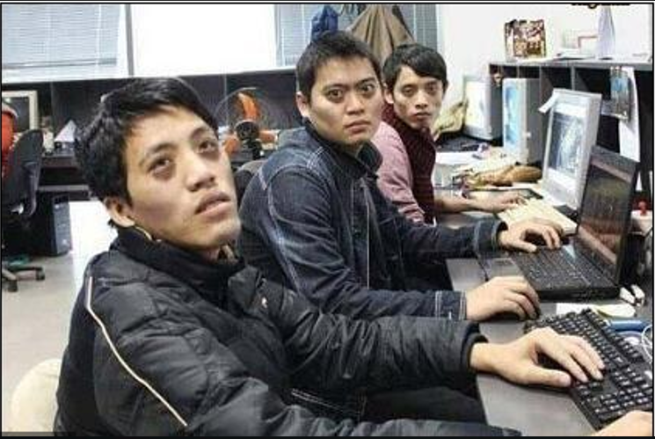
没有灵魂的程序员

Slide 8
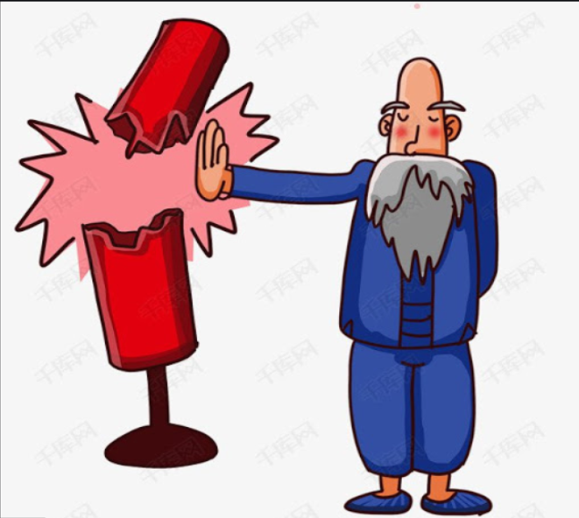
武林高手 = 内力 + 招式

Slide 9

程序 = 算法 + 数据结构

Slide 10
大厂看重的是什么？
Google: 我们只看算法
Facebook: 我们看算法 + 系统设计
Amazon: 我们看算法 + 系统设计
Linkedin: 我们看算法 + 系统设计
Microsoft: 我们看算法
...

